Slide 1
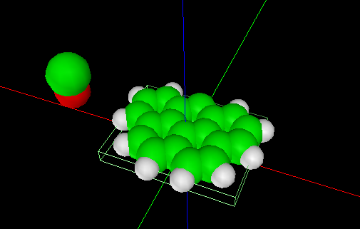
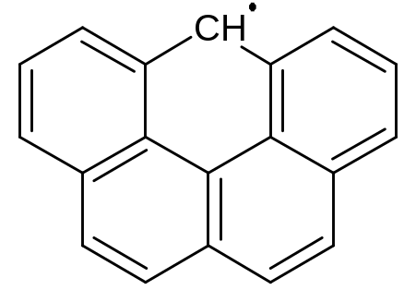
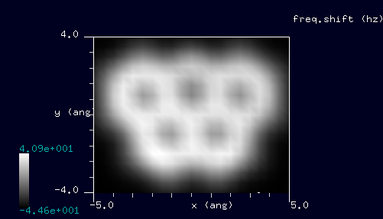
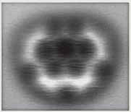
【DFTB】 Olympiceneの周波数シフトAFMシミュレーション
nc-AFM simulation of an Olympicene radical, C₁₉H₁₂
探針: CO
試料: Olympicene radical, C₁₉H₁₁
基板は無視
手法: 周波数シフトAFM
探針高さ: 3.4 – 6.4Å
カンチレバーの振幅： 150 Å
ばね定数： 10 N/m
共鳴周波数： 200 kHz
Simulated result
cf. Experiment
nc-AFM, Olympicene on Cu(111)
Experiment by Leo Gross et al.
Ed. by Jon Edwards, RSC NEWS, JUNE 2012, RSC News editorial office, Thomas Graham House
Notes:
DFTB_FreqShift_Organic_002
1

